Slide 1
LA REFORMATION DE LUTHER (1483-1546)
Un bilan historiographique
UE 303 EC1 - Cours 2 – Mme Sylvie Manuel-Barnay

Slide 2
INTRODUCTION

Slide 3
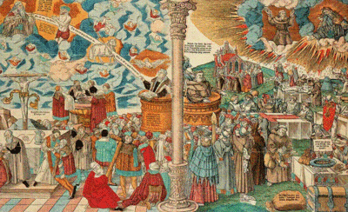
Lucas Cranach l’Ancien (1547)

Slide 4
« Nous savons bien que, même dans le Saint Siège, on a pu voir depuis plusieurs années déjà des comportements indignes, des abus dans les affaires ecclésiastiques, des excès. Et cela n'a fait qu'empirer. Nous tous, prélats et ecclésiastiques, nous nous sommes éloignés de la bonne voie... C'est pour cela que tu dois promettre en notre nom aux chrétiens d'Allemagne en révolte que nous ferons tout pour que la curie romaine se réforme, s'améliore » - Adrien VI (1459-1522)

Slide 5
Temps long des réformes…
Depuis la Réforme grégorienne (fin XIe siècle)
Le mot « réforme » fait partie du vocabulaire théologique.
Ceux qui se nommeront les réformés appartiennent à cette culture théologique.

Slide 6
Faut-il voir dans la « réforme » demandée par l’Eglise
- une réforme de plus ?
- une césure dans l’histoire ?
- la voir comme une étape de transition ?
- la voir comme un processus de transformation de l’institution ecclésiastique ?

Slide 7
La place occupée par la réforme dans l’historiographie
Tous les camps s’accordent pour dénoncer la corruption de l’Eglise vue comme la Babylone
- pour les uns, la « réforme » est vue comme un châtiment divin
- pour les autres, au contraire, elle est vue comme un remède

Slide 8
Ecclesia semper reformanda
> l’Eglise toujours à réformer
Ecclesia semper reformata
> l’Eglise réformée pour toujours

Slide 9
Reformanda
Reformata
Entre les deux, un monde
Celui du Moyen Age (réformes)
Celui de la Réformation.

Slide 10
* éclatement de la chrétienté d’Occident en états-nations
* restauration somptueuse mais fragile de la papauté remise en cause après le schisme de 1378
* modification des mentalités et des comportements religieux
- dévaluation du sacerdoce
- obsession du péché
- religion flamboyante et « ritualiste »
* théologie mystique de la Devotio moderna
* mouvement de l’humanisme : relecture de l’Ecriture

Slide 11
>> LA REFORMATION DE LUTHER
(1483-1546)

Slide 12
Un cheminement spirituel dans l’observance de l’Eglise
Une rupture avec l’observance de l’Eglise

Slide 13
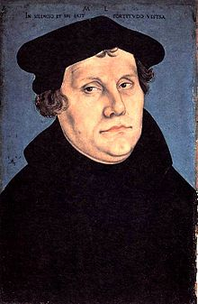
Luther par Lucas Cranach l’Ancien (1527)

Slide 14
Martin Luther (1483­-1546)
né à Eisleben en Thuringe dans un milieu social en pleine ascension
entré au couvent des Augustins d'Erfurt, à la suite d'un vœu fait à la suite d’un coup de foudre en plein champ (2 juillet 1505) : « Si tu m’aides, saint Anne, je veux devenir moine ».
Il devient ermite de Saint-Augustin (ordre de prédicateurs qui suit la règle canoniale – mais la langue allemande ne différencie pas les moines des chanoines réguliers) et fait profession en 1506.
Prêtre en 1507, il entame un parcours universitaire à Wittenberg (doctorat en théologie, 1512)
> figure de proue
> figure programmatique

Slide 15
I – DE LA CRITIQUE A LA RUPTURE
« Église romaine, autrefois sainte entre toutes, devenue caverne de voleurs, débordant de licence, une maison où la débauche s'étale plus que partout ailleurs, le règne du péché, de la mort et de l'enfer, au point que l'Antéchrist lui-­même, s'il survenait, ne pourrait rien imaginer qui pût s'ajouter à une telle malice »
(Martin Luther, Epître à Léon VII, 1520)

Slide 16
L’Antéchrist
«… et tout esprit qui ne confesse pas Jésus n'est pas de Dieu, c'est celui de l'antéchrist, dont vous avez appris la venue, et qui maintenant est déjà dans le monde. »
(I Jean 4, 3)

Slide 17
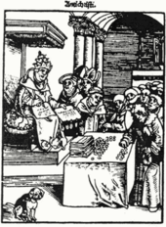
Lucas Cranach
Le pape comme antéchrist (1521)

Slide 18
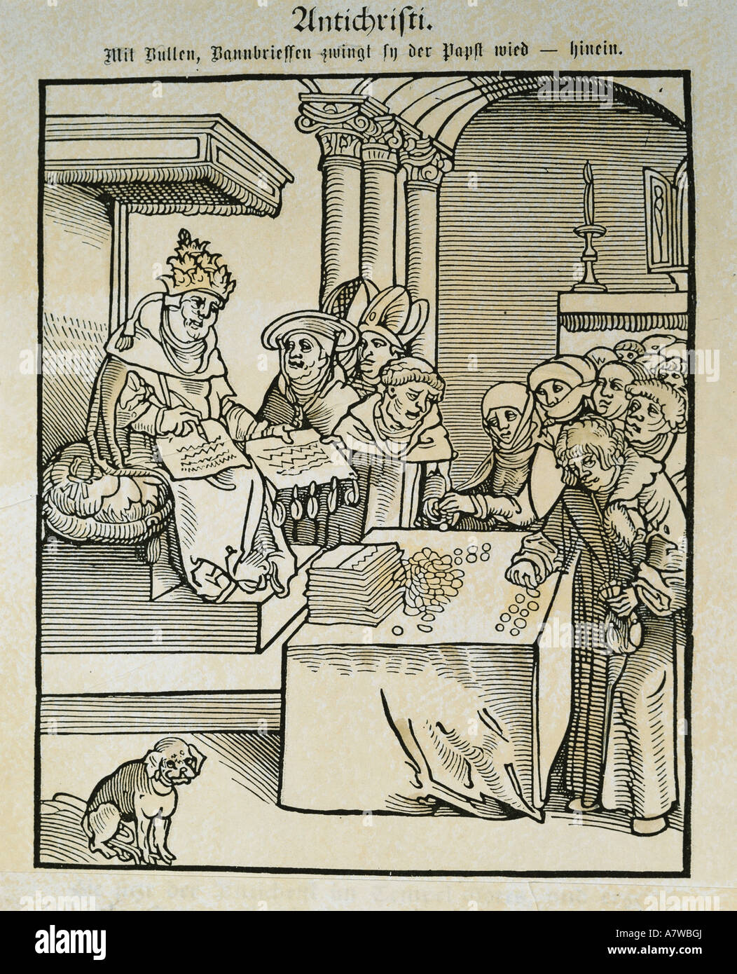

Slide 19
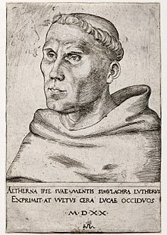
Lucas Cranach l’Ancien, Luther en habit d’Augustin. Gravure, 1520.
Notes:
Lucas Cranach l’Ancien, Luther en habit d’Augustin. Gravure, 1520.

Slide 20
Dans ce cadre, il découvre la théologie scolastique qui représente un problème religieux et théologique : manière d’en appeler aux propres possibilités de l’homme et dans sa capacité à aimer Dieu qui selon la théologie scolastique est donnée à la nature humaine.

Slide 21
Découverte de la mystique allemande : conceptions théologiques qui fondent le salut dans l’homme dans le caractère inconditionnel de la grâce divine et dans le l’expérience de l’union de l’esprit humain avec l’esprit divin (expérience d’union).

Slide 22
Dans un premier temps > observance
Dans un second temps > rupture

Slide 23
II – VERS LA RUPTURE AVEC ROME

Slide 24
L a - La question des indulgences
offres de salut exceptionnelles
médiation de la grâce divine
Du latin Indulgere, accorder
Rémission des peines temporelles (ou pénitence) encourues en raison de ses péchés (éloignant Dieu de l’homme)

Slide 25
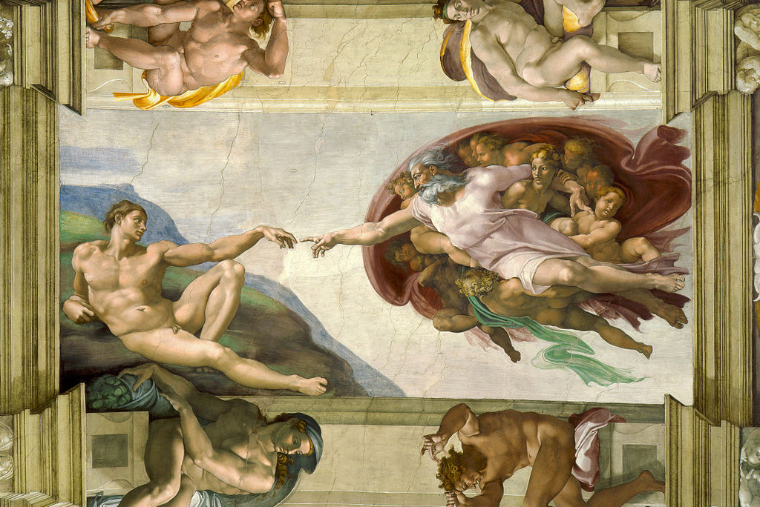

Notes:
Michel Ange, La création d’Adam, Chapelle Sixtine, vers 1511.

Slide 26
accordées à l’origine pour la participation à la croisade
nées du système de tarification des pénitences (sacrement de la pénitence)

Slide 27
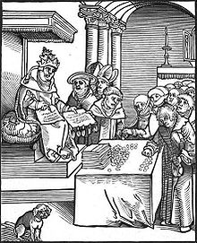
Le Pape signant et vendant des indulgences (gravure de Lucas Cranach l’Ancien, 1521
Le pape et l’antéchrist signant les indulgences

Slide 28
> omniprésentes dans la culture religieuse de la fin du Moyen Age.
Indulgences plénières : le pape promet une radiation complète des peines à expier au Purgatoire pour les péchés.
Indulgences épiscopales : accordées à l’occasion de la consécration d’une église pour une année.

Slide 29
Croyance au Purgatoire
État de purification des âmes des défunts
« lieu » > état (non géographique)
Origène : enfer, état provisoire
« Refrigerium » (> Antiquité)

Slide 30
« Vous devez croire qu'il y a un feu purificateur pour certains péchés parce que la vérité éternelle affirme que, si une personne blasphème contre l'Esprit Saint, cela ne lui est pardonné ni dans le siècle présent, ni dans le monde futur » (Mt 12, 32) ».
Grégoire le Grand, Dialogi de vita et miraculis patrum Italicorum, (4, 39).

Slide 31
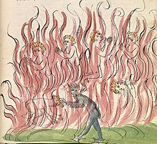
Feu purgatoire, Légende dorée (XIIIe siècle)

Slide 32
« purgatorium » (adjectif, 1133)
Purgatorium (« lieu »,vers 1170-1180)
Concile de Lyon (1274) > doctrine du Purgatoire

Slide 33
Paracatartase (du grec catharsis, purification)
Saint Augustin
Epreuve de purification entre le jugement individuel et le jugement dernier

Slide 34
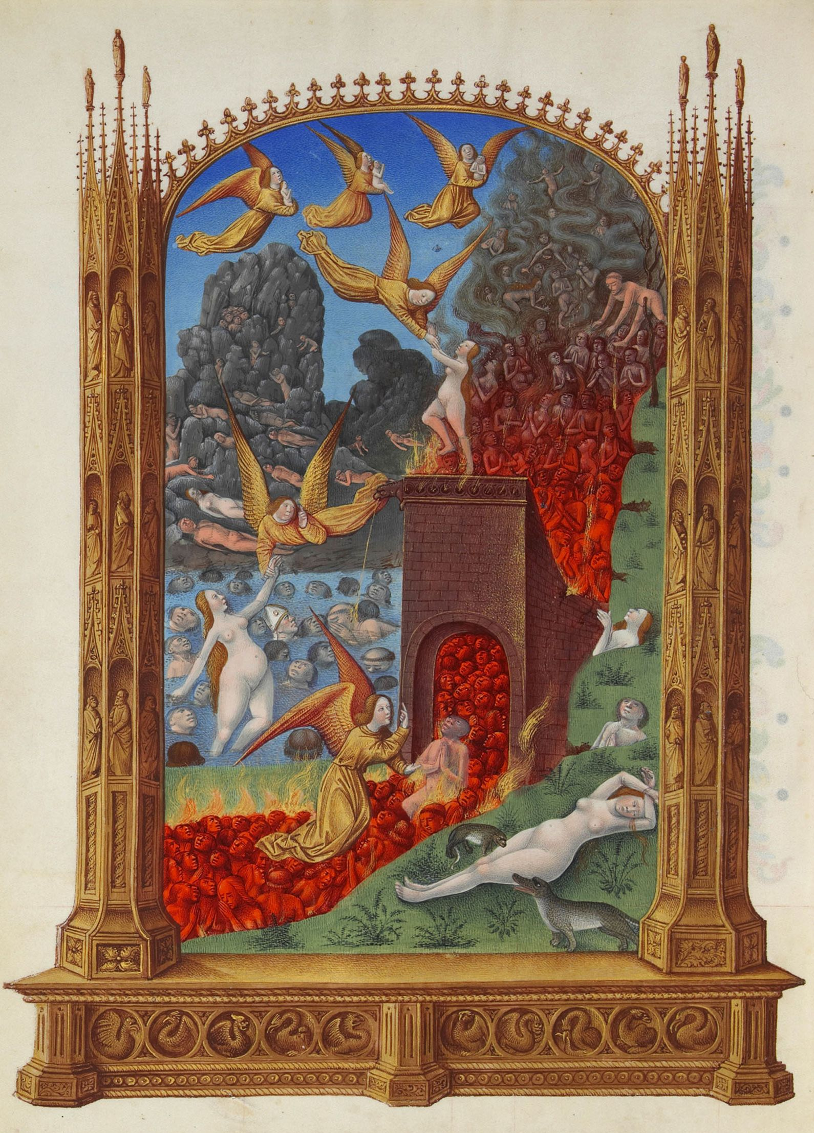
Le Purgatoire, Très Riches heures du Duc de Berry, f. 113v., vers 1411-1416.
Notes:
Livre d’heures

Slide 35
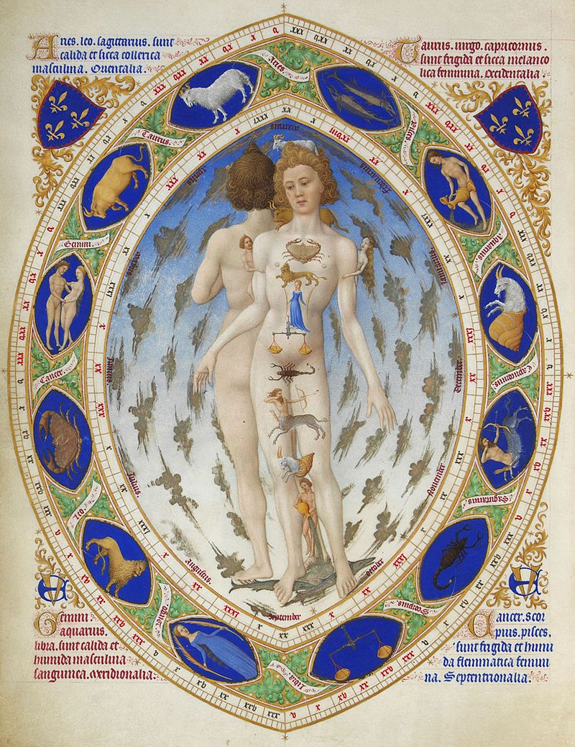

Slide 36
Inflation au moment du Grand Schisme (1378)
Besoin d’argent
Inflation au moment du Grand Schisme (1378)

Slide 37
- métaphore fiduciaire
- théorie du « trésor de grâce » développée dans la théologie du XIIIe siècle.
« Trésor de grâce »
Théologie de la grâce
Le pape peut distribuer des dons de grâce par le moyen des indulgences.

Slide 38
Trésor de grâces
Métaphore fiduciaire
Monnaie sonnante et trébuchante…
une affaire lucrative
la papauté touche un tiers des revenus
mais états séculiers (villes et princes) en profitent aussi largement.

Slide 39
Dans les théories de l’indulgence, on voit aussi apparaître les indulgences pour les défunts :
« Nous vous avons engendré […], et vous nous laissez nous tordre dans les flammes »

Slide 40
Nouveaux moyens de communication
Imprimerie (1453) mise au service des campagnes d’indulgence (prédicateurs d’indulgence)

Slide 41
>> multiples possibilités de pourvoir son salut et celui de sa famille autour des années 1500.
>> indulgence devenue un moyen financier de relier les vivants et les morts
Danses macabres
Communion des saints

Slide 42
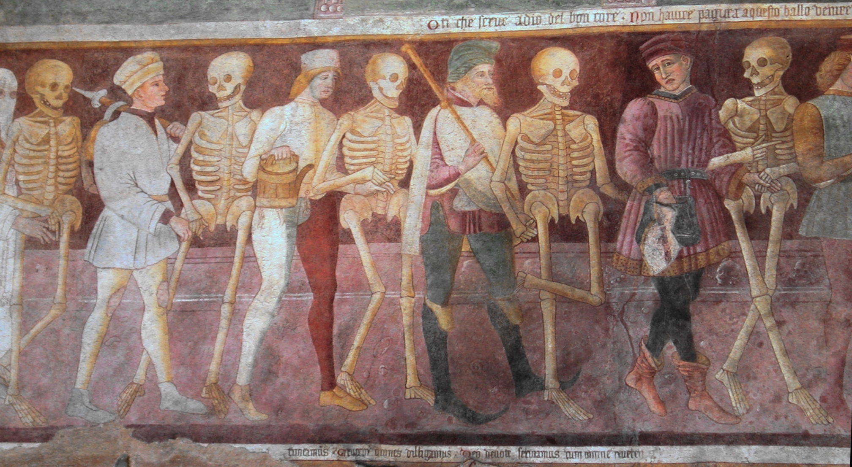
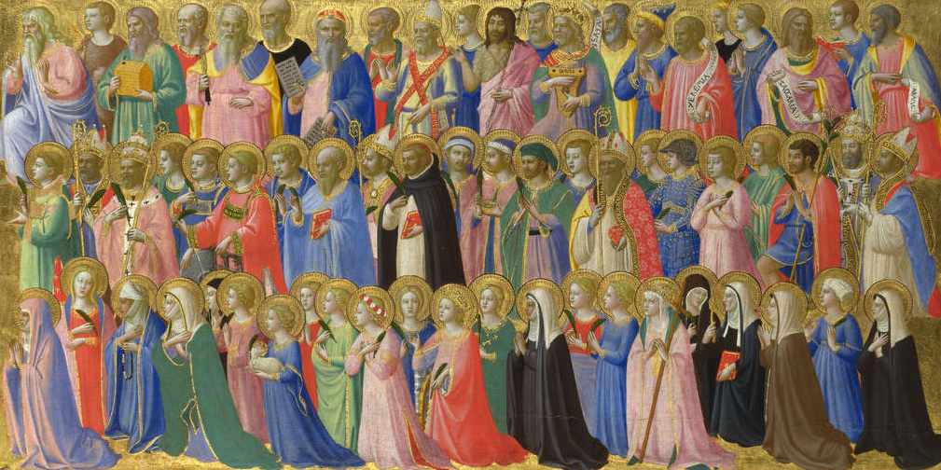

Slide 43
b – La querelle des indulgences
Luther est devenue une personnalité possédant charisme et force de conviction
- prédicateur
- publiciste
Dans la faculté, il est intervenant dans les disputes théologiques (disputatio)

Slide 44
31 octobre 1517 :
- Luther placarde ses 95 thèses contre les indulgences sur les murs de la collégiale du château de Wittenberg :
- c’est une « disputatio », une invitation à discuter avec les enseignants de l’université.
- En aucun cas, ce n’est une invitation à la rupture.

Slide 45
Disputatio pro declaratione virtutis indulgentiarum
La thèse 27 vise directement les prédicateurs chargés de prêcher l'indulgence plénière :
« Ils prêchent des inventions humaines, ceux qui prétendent qu'aussitôt que l'argent résonne dans leur caisse, l'âme s'envole du Purgatoire ».

Slide 46
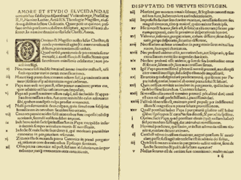
Dans l’historiographie, « 95 thèses »

Slide 47
Nouvelle théologie
Nouvelle économie du salut

Slide 48
veille de la Toussaint (tous—saints)
collégiale de Wittemberg, à côté du couvent des Augustiniens
indulgence plénière accordée à tous les pénitents venus à la messe

Slide 49
Thèse 62 :
« Le vrai trésor de l’Église, c’est le saint Évangile de la gloire et de la grâce de Dieu ».

Slide 50
Thèse 82 :
« Pourquoi, disent-­ils [les laïcs], pourquoi le Pape ne délivre­-t-­il pas d'un seul coup toutes les âmes du Purgatoire, pour les plus justes des motifs, par sainte charité, par compassion pour leurs souffrances, tandis qu'il en délivre à l'infini pour le motif le plus futile, pour un argent indigne, pour la construction de sa basilique [Saint­ Pierre de Rome]?

Slide 51
Thèse 83 :
« Pourquoi le pape, dans sa très sainte charité, ne vide-t-il pas le purgatoire, où tant d’âmes sont en peine ? Ce serait là exercer plus dignement son pouvoir que de délivrer les âmes à prix d’argent ».

Slide 52
Lettre de Luther à l’archevêque de Mayence, 31 octobre 1517
« Père vénérable en Dieu, prince très illustre, veuille votre grâce jeter un œil favorable sur moi qui ne suis que terre et cendre, et recevoir favorablement ma demande avec la douceur épiscopale. On porte par tout le pays, au nom de votre grâce et seigneurie, l’indulgence papale pour la construction de la cathédrale de Saint-Pierre de Rome. Je ne blâme pas tant les grandes clameurs des prédicateurs de l’indulgence, lesquels je n’ai point entendus, que le faux sens adopté par le pauvre, simple et grossier peuple, qui publie [= dit] partout hautement les imaginations qu’il a conçues à ce sujet.
Cela me fait mal et me rend malade.
Ils croient que les âmes seront tirées du purgatoire dès qu’ils auront mis l’argent dans les coffres. Ils croient que l’indulgence est assez puissante pour sauver le plus grand pêcheur […]. »

Slide 53
En 1515, le pape Léon X a en effet autorisé une vente d’indulgences pour financer la construction de la basilique Saint-Pierre de Rome.

Slide 54
> dans la culture mémorielle de l’historiographie protestante, ce fait est relu comme le début de la Réformation.

Slide 55
Aux indulgences plénières, s’ajoutent les indulgences ou nombres d’années de purgatoire remises par les indulgences, rattachées aux reliques.
Reliques (reliquiae est) : la collection de reliques de Wittemberg appartenant à Frédéric III de Saxe (1463-1525) en comporte 19000 en 1520.

Slide 56
disputatio en dehors des statuts prévus par la dialectique universitaire.
Conséquences non préméditées.
Première réaction venue de l’archevêque de Mayence qui transfère le document à Rome.
>>> première bulle d’excommunication (Exsurge Domine, 1520)

Slide 57
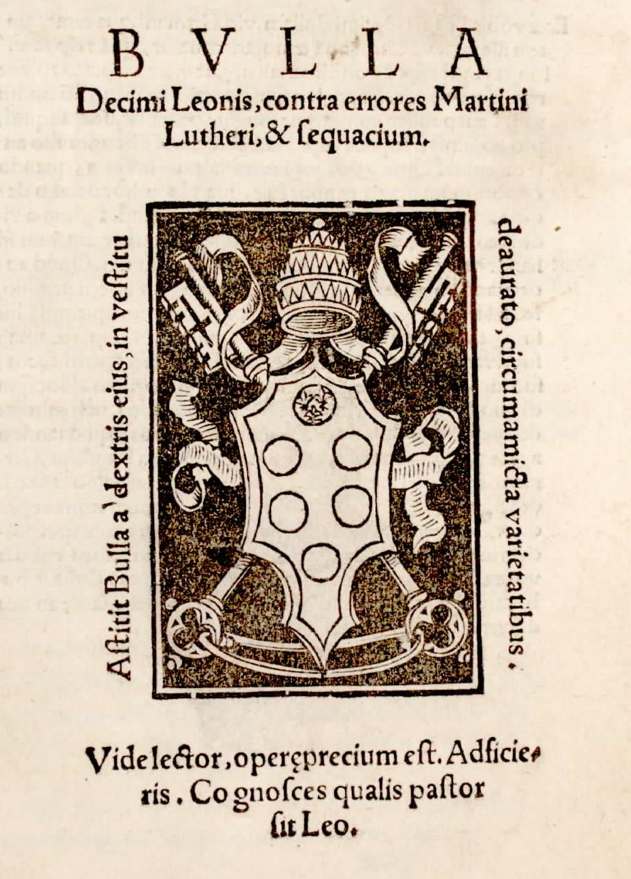

Slide 58
Luther oppose en particulier deux conceptions chrétiennes du salut :
Le salut donné par la Croix du Christ.
Le salut donné par les indulgences et le pape.

Slide 59
> remise en question de type ecclésiologique.
> Luther rejoint les questions du peuple, ce qui montre qu’il est à l’écoute de son temps : « pourquoi le pape libère t-il les âmes pour de l’argent ? (sous-entendu « quelques-unes » et non pas « toutes »).

Slide 60
Surtout, Luther est un théologien qui prend la pénitence et le salut au sérieux, effrayé des effets destructeurs de son incompréhension sur les âmes.
Il veut sauver l’Eglise d’une « crise de crédibilité ».

Slide 61
CONCLUSION
>> on va vers la naissance du mouvement réformateur

Slide 62
Les thèses se diffusent très rapidement.
Luther considère cette diffusion comme un « miracle » - selon ses propres termes –, n’ayant entrepris aucune démarche en ce sens.
Il décide alors de sortir du cadre académique en publiant un nouveau sermon au printemps 1518 : « Sermon sur les indulgences et la grâce ».

Slide 63
Les thèses se diffusent très rapidement.
Luther considère cette diffusion comme un « miracle » - selon ses propres termes –, n’ayant entrepris aucune démarche en ce sens.
Il décide alors de sortir du cadre académique en publiant un nouveau sermon au printemps 1518 : « Sermon sur les indulgences et la grâce ».

Slide 64
Ce nouveau sermon marque le début du développement qui conduit à la formation d’un mouvement réformateur en 1520/1521.
Il s’adresse à un lectorat laïc (en langue vernaculaire) et pas seulement à un public universitaire.

Slide 65
Ne pas oublier le contexte du scepticisme ambiant à l’égard des indulgences.
Ne pas oublier non plus l’effort fait par Luther pour traiter des questions élémentaires de la foi chrétienne d’une façon compréhensible par les laïcs.

Slide 66
Les détracteurs de Luther qualifient ses thèses d’hérésie.
Luther rétorque qu’il n’accorde aucune importance à de telles « criailleries »

Slide 67
Vers la rupture définitive

